Slide 1
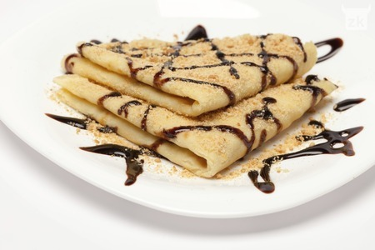
PALAČINKE

Slide 2
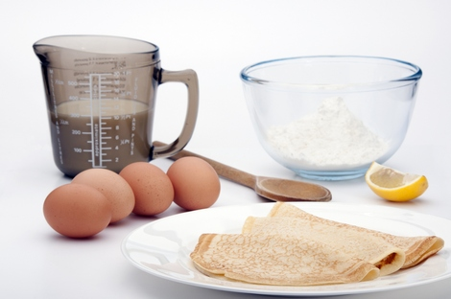
Kako napraviti smjesu za palačinke ?
Brašno, voda ili mlijeko te jaja. Tijesto za palačinke možete napraviti samo s vodom ili samo s mlijekom, ali najbolje tijesto za palačinke ćete dobiti ako stavite pola mineralne vode i pola mlijeka koje bi trebalo biti toplo.

Slide 3
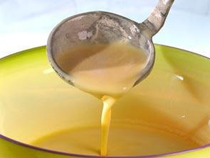
Kako treba izgledati tijesto palačinki ?
Važno je da tijesto bude gusto i da ga miješate dok ne postane glatko, bez grudica, a potom dodajte još mlijeka, pa malo mineralne vode, a kad ste završili dodajte oko 1 dl ulja i dobro promiješajte. Iako se smatra da je u tijesto najbolje staviti cijelo jaje, pravi “palačinka majstori” preporučuju da se žumanjak stavi odmah u tijesto, a bjelanjak se odvoji u posebnu posudu i doda na kraju kao snijeg.

Slide 4
Koji se još dodatci mogu staviti u smjesu za palačinke ?
Preporuča se staviti i malo praška za pecivo. U to osnovno tijesto može se dodavati puno toga kako bi obogatili ukus, ali se, za razliku od nadjeva i preljeva palačinki, ne preporuča previše eksperimentiranja s tijestom.

Slide 6
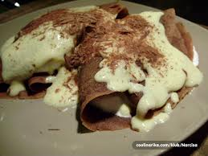
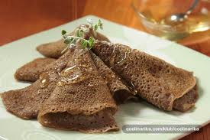
Preljevi i nadjevi za palačinke…
Postoji tisuće recepata za nadjeve za palačinke, kao i za preljev palačinka. Palačinke možemo puniti naravno marmeladom, sirom, ribom, piletinom, svim vrstama mesa, voća, povrća…
Najpopularniji nadjev za palačinke je onaj od oraha.

Slide 7
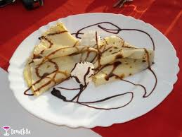
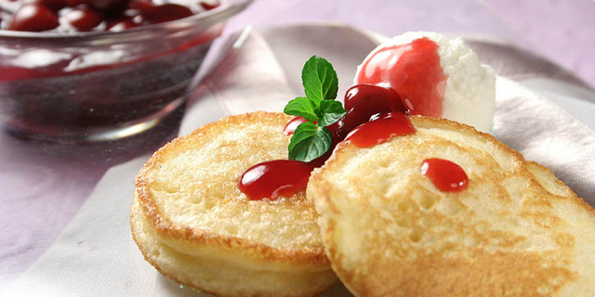
Vrste palačinki
Palačinke s bobičastim voćem
Palačinke sa sirom
Palačinke s jagodama
Palačinke sa sladoledom i vrućim malinama
Palačinke sa šparogama
Palačinke sa nutellom

Slide 8
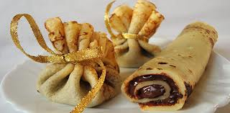
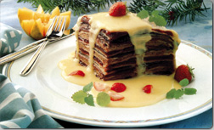
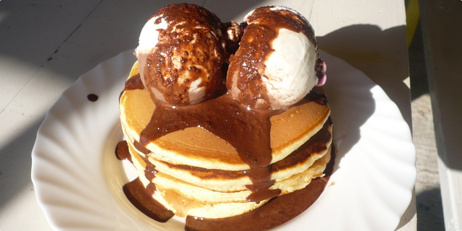

Slide 9
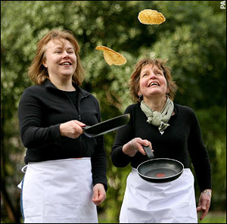
Dan Palačinki
Slavi se u Americi
Dan palačinki se slavi u isto vrijeme kad i maškare u Hrvatskoj
Na taj dan ljudi pripremaju slavlje koji obuhvaća natjecanje u kojem je potrebno što brže prijeći određenu udaljenost bacajući palačinke koje se nalaze na tavi

Slide 10
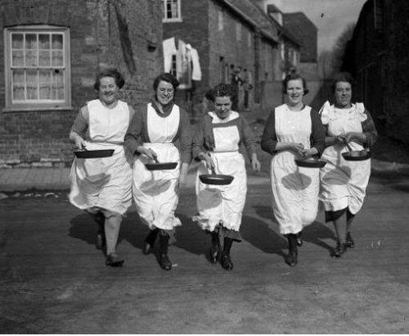
Pancake day

Slide 11
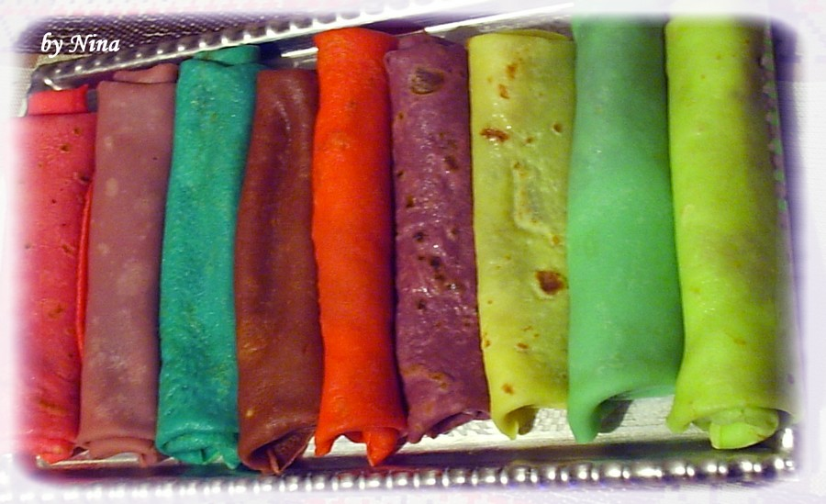
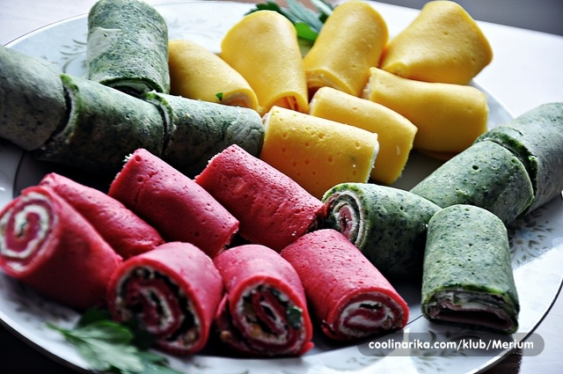
“Obojane palačinke”

Slide 12
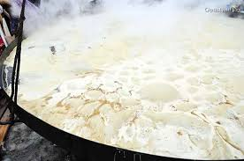
Najveća palačinka
Najveća palačinka
duljine od 3 metra

Slide 13
Gdje se najčešće slavi dan palačinki ?
U Australiji
U Americi
U Njemačkoj

Slide 14
Točan odgovor, kreni dalje !

Slide 15
Netočan odgovor, pokušaj ponovno !

Slide 16
Koliko je duga najveća palačinka ?
10 metara
3 metra

Slide 17
Točan odgovor, uspješno si riješio/la kviz !

Slide 18
Netočan odgovor, pokušaj ponovno !

Slide 19
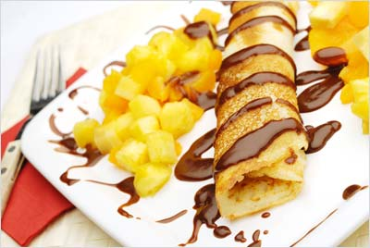
Nadamo se da vam se svidjela prezentacija !
Filipa Ćaran
Matea Pulja

